Slide 1

Logistické informační systémy

Slide 2

Vývoj IS
MRP, CRP
MRP II
ERP
PPS
APS, SCM

Slide 3
Vývoj IS- MRP, CRP
MRP – Material Requirements Planning- plánování materiálových potřeb
  Plánování z materiálových kusovníků hotových výrobků a aktuálních objednávek na tyto výrobky.
  plánovaly pouze materiál bez uvažování výrobních kapacit.
  Nevýhody: nebrala v úvahu kapacitní možnosti výroby, vypočítávala zkreslené průběžné doby výroby, vedla k příliš vysokým zásobám a stanovovala příliš dlouhé průběžné doby výroby. Celkově se jí vyčítala špatná synchronizace výrobních procesů (skladování, přesun, výrobní operace).
CRP - Capacity Resource Planning. Tento systém pracoval nezávisle na MRP, ale měl také velkou nevýhodu - spojovat je musel člověk ručně.
Čemerková Š., Klabusayová N. Výrobní logistika. OPF SUO. Karviná, 2013
Notes:
Historie vzniku a následné implementace IS na podporu výrobní logistiky se vztahuje ke konci 60. let minulého století. Začaly se intenzivně zavádět podnikové informační systémy, jejichž základ je založen na systémech kategorie označované jako ERP (Enterprise Resource Planning). Tyto systémy řízení podniků, jak je známe v dnešní podobě, vznikaly a vycházely ze dvou podnikových směrů: podpory procesů účetnictví a podpory procesů výroby. Z pohledu logistiky bude zajímavé sledovat podporu procesů ve výrobě.
Jako první algoritmizovaný postup v této oblasti byla metoda plánování materiálových potřeb (MRP – Material Requirements Planning). Plánování touto metodou vycházelo z materiálových kusovníků hotových výrobků a aktuálních objednávek na tyto výrobky. Systémy MRP plánovaly pouze materiál bez uvažování výrobních kapacit. Nevýhodou této metody bylo, že nebrala v úvahu kapacitní možnosti výroby, vypočítávala zkreslené průběžné doby výroby, vedla k příliš vysokým zásobám a stanovovala příliš dlouhé průběžné doby výroby. Celkově se jí vyčítala špatná synchronizace výrobních procesů (skladování, přesun, výrobní operace).
Později byl vyvinut systém pro plánování časového rozvržení výrobních kapacit, tzv. CRP - Capacity Resource Planning. Tento systém pracoval nezávisle na MRP, ale měl také velkou nevýhodu - spojovat je musel člověk ručně.

Slide 4
Vývoj IS- MRP II
MRP II-Manufacturing resource planning- plánování výrobních zdrojů
  je zaměřen na řízení zakázek, především výrobních, případně obchodních.
  je výrazně výrobkově orientovaný. Proto používá k výpočtu požadavků na komponenty a materiál kusovníky a pracovní (technologické) postupy k výpočtu požadavků na kapacity
  na základě hlavního plánu výroby se vypočítává budoucí potřeba materiálu a kapacit; je orientovaný do budoucnosti.
  požadavky na kapacity a materiál jsou časově rozlišovány, je použito časové fázování. Ke stanovení správného termínu požadavku se používá průběžných dob výroby.
  v konceptu je obsaženo plánování podle priorit, ale vždy s prioritou splnění plánu hlavní výroby.
Čemerková Š., Klabusayová N. Výrobní logistika. OPF SUO. Karviná, 2013
Notes:
Dalším vývojovým stupněm charakteristickým pro 80. léta 20. století byla metoda plánování materiálových zdrojů – MRP II.
Koncept systémů MRPII lze charakterizovat následovně:
• Koncept MRP II je zaměřen na řízení zakázek, především výrobních, případně obchodních.
• Koncept MRP II je výrazně výrobkově orientovaný. Proto používá k výpočtu požadavků na komponenty a materiál kusovníky a pracovní (technologické) postupy k výpočtu požadavků na kapacity
• Na základě hlavního plánu výroby se vypočítává budoucí potřeba materiálu a kapacit. Na rozdíl od starších systémů se nevychází při predikci pouze z historických dat. Proto lze říci, že koncept MRP II je orientovaný do budoucnosti.
• Požadavky na kapacity a materiál jsou časově rozlišovány, je použito časové fázování. Ke stanovení správného termínu požadavku se používá průběžných dob výroby.
• V konceptu MRPII je obsaženo plánování podle priorit, ale vždy s prioritou splnění plánu hlavní výroby.

Slide 5
Vývoj IS- ERP
ERP- ENTERPRISE RESOURCE PLANNING – Plánování podnikových zdrojů
Tyto systémy zajišťují pokrytí podnikových činností informačním systémem především v oblastech:
  nákupu a skladování materiálu;
  technické přípravy výroby (zpracování agend kusovníků, technologických postupů, normování apod.);
  plánování výroby a kalkulací;
  prodeje.
V rámci podnikového systému jsou doplňovány o systémy podporující podnikové činnosti v oblasti ekonomických informací, tj. účetnictví, financování, controllingu a o systémy podporující práci s lidskými zdroji v oblastech zpracování mzdových a personálních agend
Dále jsou podnikové systémy doplňovány o systémy pro podporu kancelářských prací a prací s dokumentací, systémy pro podporu marketingových činností.
Se systémy kategorie ERP jsou v rámci podnikových systémů více či méně provázány specializované systémy pro podporu konstrukčních prací (CAD), systémy pro podporu tvorby technologických postupů (CAPP), systémy pro řízení jakosti (CAQ) a další.
Čemerková Š., Klabusayová N. Výrobní logistika. OPF SUO. Karviná, 2013
Notes:
Koncem 80. a začátkem 90. let minulého století ve snaze zahrnout do funkcionality IS podporu dalších podnikových procesů vznikají systémy ERP - Enterprise Resource Planning.
Tyto systémy zajišťují pokrytí podnikových činností informačním systémem především v oblastech:
• nákupu a skladování materiálu;
• technické přípravy výroby (zpracování agend kusovníků, technologických postupů, normování apod.);
• plánování výroby a kalkulací;
• prodeje.
V rámci podnikového systému jsou systémy ERP doplňovány o systémy podporující podnikové činnosti v oblasti ekonomických informací, tj. účetnictví, financování, controllingu a o systémy podporující práci s lidskými zdroji v oblastech zpracování mzdových a personálních agend
Dále jsou podnikové systémy doplňovány o systémy pro podporu kancelářských prací a prací s dokumentací, systémy pro podporu marketingových činností.
Se systémy kategorie ERP jsou v rámci podnikových systémů více či méně provázány specializované systémy pro podporu konstrukčních prací (CAD), systémy pr
Pro systémy ERP je typické, že používají transakční zpracování dat, tedy poměrně jednoduché operace s velkým množstvím dat. Systémy ERP nejsou prioritně určeny pro složité výpočty. Počet uživatelů ERP systémů v rámci podniku je vysoký.
Typickým rysem plánování výroby v ERP systému je sekvenční plánování, tj. postupné zaplánování výroby do předem stanovených kapacit s malou nebo žádnou podporou optimalizace plánu výroby. Plánovací funkce ERP systémů jsou, vzhledem k jejich technologii založené na transakčním zpracování dat, pomalé. Možnosti reakce ERP systémů na změny jsou omezené, přeplánování výroby v důsledku vyvolané změny je zdlouhavé a mnohdy dochází z důvodu drobné změny k nutnosti přeplánovat výrobu v celém plánovacím časovém úseku.

Slide 6
Vývoj IS-PPS
PPS (Production Planning System - systém pro plánování a řízení výroby).
Čemerková Š., Klabusayová N. Výrobní logistika. OPF SUO. Karviná, 2013
Notes:
Pro podporu kvality řízení se v podnicích zaváděly komplexní systémy řízení, které mj. obsahovaly systémy řízení výrobní logistiky, označované také jako systémy PPS (Production Planning System - systém pro plánování a řízení výroby). V následujícím schématu je analogicky s pyramidou řízení, kde dolní část pyramidy představuje řízení základních aktivit, střední část řízení obchodních aktivit a horní část vrcholové řízení, zobrazena struktura informačního systému podniku.
Základnu informačního systému tvoří systém řízení výrobní logistiky (PPS). Zde se vytvářejí základní informace, případně se čerpají z podpůrných konstrukčních systémů (CAD), technologických systémů (CAPP) nebo systémů jakosti (CAQ).
Nad systémem řízení výrobní logistiky jsou ve střední vrstvě systémy, které z něj přebírají potřebné informace, nebo jej samy vytvářejí. Jedná se o systém financí a účetnictví (FAM), mezd a personalistiky (HRM) a řízení marketingu (MM).
Vrchol pyramidy představuje systém vrcholového řízení určený pro management podniku, který čerpá informace z obou úrovní, agreguje je a interpretuje v přehledné formě

Slide 7
Vývoj IS- PPS
Cíle:
  včasné stanovení spolehlivých termínů výroby;
  vysoká termínová spolehlivost v celém podniku;
  permanentní kontrola úzkých míst a případných problémů;
  krátké průběžné doby v administrativě a ve výrobě;
  včasné zabezpečení zdrojů;
  optimalizace využívaní strojního vybavení;
  snížení a udržení nízkých zásob ve skladech a ve výrobě;
  řízení velkého počtu zakázek;
  vysoká aktuálnost a průhlednost celého vývoje zakázky;
  vysoká pružnost při plánování, řízení a vývoji s trvalým ohledem na měnící se podmínky;
  zvýšení rentability výroby.
Struktura:
  technickou přípravou výroby – kusovníky, technologické postupy, kapacitní jednotky;
  nákupem;
  skladovým hospodářstvím;
  prodejem;
  řízením výroby;
  kalkulacemi;
  strategickým plánováním.
Čemerková Š., Klabusayová N. Výrobní logistika. OPF SUO. Karviná, 2013
Notes:
4.1.8 CÍLE SYSTÉMŮ ŘÍZENÍ VÝROBNÍ LOGISTIKY
Hlavní cíle systémů řízení výrobní logistiky (PPS) ve výrobních podnicích lze charakterizovat následovně:
• včasné stanovení spolehlivých termínů výroby;
• vysoká termínová spolehlivost v celém podniku;
• permanentní kontrola úzkých míst a případných problémů;
• krátké průběžné doby v administrativě a ve výrobě;
• včasné zabezpečení zdrojů;
• optimalizace využívaní strojního vybavení;
• snížení a udržení nízkých zásob ve skladech a ve výrobě;
• řízení velkého počtu zakázek;
• vysoká aktuálnost a průhlednost celého vývoje zakázky;
• vysoká pružnost při plánování, řízení a vývoji s trvalým ohledem na měnící se podmínky;
• zvýšení rentability výroby.
4.1.9 STRUKTURA PPS SYSTÉMU
Typická struktura PPS systému je tvořena:
• technickou přípravou výroby – kusovníky, technologické postupy, kapacitní jednotky;
• nákupem;
• skladovým hospodářstvím;
• prodejem;
• řízením výroby;
• kalkulacemi;
• strategickým plánováním.

Slide 8
Vývoj IS- APS, SCM
APS – Advanced Planning and Scheduling (systémy pro pokročilé plánování a rozvrhování) a SCM – Supply Chain Management (systémy řízení globálních dodavatelských řetězců).
CHARAKTERISTIKY SYSTÉMŮ POKROČILÉHO PLÁNOVÁNÍ A ROZVRHOVÁNÍ PRODUKCE
  použití průběžně souběžného plánování se zohledňováním úzkých míst,
  uplatnění optimalizačních funkcí,
  práce se systémem priorit,
  volba plánovací strategie,
  možnost uplatnění analýzy What-if (co když),
  rozšíření záběru plánovacích funkcí o plánování požadavků, dodávek a transportu.
  funkce pro řízení dodavatelských řetězců lze v rámci podniku výhodně uplatnit pro řízení interních dodavatelských řetězců atd.
Čemerková Š., Klabusayová N. Výrobní logistika. OPF SUO. Karviná, 2013
Notes:
4.2.1 SYSTÉMY PRO POKROČILÉ PLÁNOVÁNÍ A ROZVRHOVÁNÍ A ŘÍZENÍ GLOBÁLNÍCH LOGISTICKÝCH ŘETĚZCŮ
K řešení výše uvedených problémů se začínají používat systémy APS – Advanced Planning and Scheduling (systémy pro pokročilé plánování a rozvrhování) a SCM – Supply Chain Management (systémy řízení globálních logistických řetězců). Tyto systémy využívají datovou základnu vytvořenou v podniku MRP II systémem výrobní logistiky.
Systém výrobní logistiky nadále plně funguje v oblasti technické přípravy výroby, nákupu, skladování, prodeje. V části modulu plánování a řízení výroby jsou některé funkce systému výrobní logistiky nahrazeny dokonalejšími funkcemi systému APS. Konkrétní způsob začlenění APS systému je vždy záležitostí konkrétní implementace a v konkrétních případech se tyto způsoby mohou lišit.
Systémy podporující tzv. pokročilé plánování a rozvrhování výroby (Advanced Planning and Scheduling – APS) jsou systémy, které jsou již technologicky vytvořeny tak, aby podporovaly vysokou rychlost výpočtů, a v porovnání s ERP systémy pracují s relativně malým objemem dat. Většinou se zaměřují pouze na plánování a optimalizaci výroby, kterou dokážou velmi rychle přeplánovat a mají zabudován aparát pro podporu optimalizačních funkcí. Úzká místa, která vznikají v procesu plánování výroby, jsou pak předkládána k řešení obsluze těchto systémů a přeplánování (ať již v důsledku optimalizačních funkcí nebo změn), je velmi rychlé v porovnání s plánovacími funkcemi ERP systémů a dosahuje dob trvání o řád nižší.
Systémy pro inteligentní plánování a rozvrhování výroby slouží v podniku pro práci malého počtu (jednotek) uživatelů, kteří plánují a rozvrhují výrobu. Implementace systému APS probíhá většinou tam, kde již fungují v rutinním provozu systémy ERP nebo implementace probíhá současně jak u systémů ERP, tak u systémů APS. Zjednodušeně lze říci, že veškerá funkcionalita systému ERP je zachována s výjimkou plánovacích funkcí, které jsou nahrazeny funkčností systému založených na konceptu APS.
IMPLEMENTACE APS
Při implementaci je potřeba určit přesné místo odkud bude systém APS přebírat data, např. po přijetí zakázky, jejím konstrukčním a technologickém vyjasnění v systému ERP a v určení místa, kam systém APS vrátí zaplánované výrobní zakázky do systému ERP. Vlastní plánování v systému APS bývá založeno na konceptu teorie úzkých míst (TOC), kdy jsou výrobní zakázky zaplánovány do zakázkové sítě, jejich výroba je optimalizována, je možno pružně modelovat změny jednotlivých parametrů (zvýšení fondu pracovní doby, změnu technologie výroby), které by vedly k odstranění vzniklého úzkého místa a na základě velmi rychle získaného výsledku modelování se pak rozhodnout pro konkrétní opatření a to v systému realizovat.
Méně častý způsob implementace je takový, že v podniku není k dispozici ERP systém a data jsou do systému APS vkládána z různých izolovaných subsystémů a rovněž výstup ze systému APS je přenášen do izolovaného subsystému. Tento způsob neumožňuje využít všech výhod APS systému, neboť např. při dávkovém nahrávání dat chybí aktuální přehled o stavu zásob apod.
Přestože systémy APS jsou ve světě poměrně rozšířené, v České republice se dlouho jednalo o jednotlivé implementace. Většímu rozšíření bránily především vysoké náklady na zakoupení takovéhoto systému a vysoké náklady na jeho implementaci. Na druhé straně na příkladě zahraničních společností lze dokladovat velmi rychlou návratnost prostředků vložených do implementace systému kategorie APS spočívající např. ve snížení rozpracované výroby, zvýšení spolehlivosti dodávek, zrychlení plánovacího a výrobního cyklu v podniku apod.
CHARAKTERISTIKY SYSTÉMŮ POKROČILÉHO PLÁNOVÁNÍ A ROZVRHOVÁNÍ PRODUKCE
K hlavním charakteristikám systémů pokročilého plánování a rozvrhování APS patří:
• použití průběžně souběžného plánování se zohledňováním úzkých míst,
• uplatnění optimalizačních funkcí,
• práce se systémem priorit,
• volba plánovací strategie,
• možnost uplatnění analýzy What-if (co když),
• rozšíření záběru plánovacích funkcí o plánování požadavků, dodávek a transportu.
• funkce pro řízení dodavatelských řetězců SCP lze v rámci podniku výhodně uplatnit pro řízení interních dodavatelských řetězců,
• při použití metod SCP je optimalizována efektivita dodavatelského řetězce jako celku.
4.2.4 SYSTÉMY ŘÍZENÍ GLOBÁLNÍCH LOGISTICKÝCH ŘETĚZCŮ
V případě implementace APS systému v jednotlivém podniku je řešeno optimum daného podniku. V případě podnikového řetězce, distribučního řetězce, logistického řetězce několika společností je zapotřebí řešit nikoliv lokální optima jednotlivých společností, ale optimum celého tohoto řetězce. Pro takováto řešení existují systémy označované jako SCM – Supply Chain Management. Plánovací koncept SCM je podobný konceptu pro plánování APS, ale na rozdíl od něj zahrnuje plánovací a rozvrhovací funkce z pohledu optimalizace celého řetězce. Implementace systémů této kategorie je typická pro výrobní a distribuční nadnárodní zahraniční společnosti.

Slide 9
Logistický informační systém
shromažďuje veškerá data existující v logistickém systému

Slide 10
TYPICKÁ STRUKTURA SYSTÉMU ŘÍZENÍ LOGISTIKY
  technická příprava výroby,
  nákup,
  skladové hospodářství ,
  prodej,
  řízení a plánování výroby,
  kalkulace,
  jemné plánování.
Notes:
TYPICKÁ STRUKTURA SYSTÉMU ŘÍZENÍ VÝROBNÍ LOGISTIKY
Systémy řízení výrobní logistiky obsahují různé subsystémy nebo moduly. Za typickou strukturu je možno považovat následující:
• technická příprava výroby – datová základna obsahující hlavní konstrukčně technologická data daného podniku jako jsou např. kusovníky, pracovní (technologické) postupy, kapacitní jednotky, normy aj.,
• nákup – agendy zabývající se vytvářením požadavků na nákup, zajištěním vlastního nákupu, objednání kooperací a subdodávek, odsouhlasení věcné správnosti dodávky, vytváření podkladů pro úhrady došlých faktur,
• skladové hospodářství – agendy příjmů a výdejů materiálů ze skladů, evidence položek materiálů, inventury skladů, dodávky do výroby apod.,
• prodej – agendy skladu expedice, tvorba podkladů pro fakturaci, katalogy zákazníků, evidence kupních smluv, plány prodeje aj.,
• řízení a plánování výroby – zaplánování zakázek, sledování jejich průběhu podnikem, aj.
• kalkulace vyráběných zakázek, porovnání kalkulací plánových, operativních a skutečných aj.,
• jemné plánování, dílenské řízení a zpětné hlášení prací.
4.1.4 TYPICKÁ FUNKCIONALITA SYSTÉMU ŘÍZENÍ VÝROBNÍ LOGISTIKY
Systémy pro řízení výrobní logistiky založené na konceptu MRP II mohou fungovat následovně:
Do systému přicházejí a shromažďují se zde předpovědi a požadavky zákazníků, jejich objednávky a z nich je vytvářen plán hlavní výroby a navazujících pomocných výrob a subdodávek. Jedná se o činnosti:
• předpovědi požadavků zákazníků;
• zaplánování objednávek zákazníků;
• plánovaní hlavní výroby;
• plánování pomocných výrob a subdodávek.
Plán hlavní výroby společně s konstrukčně technologickou datovou základnou a stavem zásob na skladě je hlavním vstupem pro plánování požadavků na materiál a potřeb kapacit. Výstupem je jemný plán výroby včetně kapacitního plánu a plánu zajištění materiálu. Jedná se o činnosti:
• technická příprava výroby – kusovníky, pracovní (technologické) postupy, výrobní kapacity, normování;
• plánování potřeb v čase;
• plánování požadavků na materiál;
• plánování výrobních kapacit;
• jemný plán výroby.
Na základě jemného plánu výroby vzniká plán dílenského řízení včetně dodávek nakupovaných komponent v potřebném čase, jsou detailně naplánovány jednotlivé výrobní operace a je zajištěna zpětná vazba. Jedná se o činnosti:
• nákup;
• uvolňování výrobních zakázek;
• dílenské řízení;
• zpětné hlášení postupu prací;
• výstupy do dalších systémů – např. odhlašování operací do mzdového systému.

Slide 11
Postup při zavádění LIS
1. Vytvořit evidenci základních údajů
2. Automatizovat opakující se činnosti administrativní, obchodní, skladové, kontrolní atp.
3. Optimalizovat průběh logistických operací.
4. Integrovat logistické systémy:
  do informačních systémů podniku
  do státního informačního systému.

Slide 12
1. Vytvořit evidenci základních údajů
– stav zásob, místo uložení, dodavatelé, objednávky, příjemky, faktury, místa spotřeby
– odběratelé a jejich požadavky, výdejky, faktury, organizační lokality, personál.

Slide 13
2. Automatizovat opakující se činnosti administrativní, obchodní, skladové, kontrolní atp.
vyložení dodávky materiálu, zadání položek dodacího listu do počítače,
tisk identifikačních lístků pro paletizaci a kontrolu množství a kvality dodaného materiálu,
informace o splněných a nesplněných povelech na dotaz pracovníka nebo automaticky při ohrožení správného průběhu operací.

Slide 14
3. Optimalizovat průběh logistických operací.
kumulace objednávek, kumulace vyskladnění,
vazby mezi jednotlivými články (nákup s odbytem a příjem s výdejem pro optimalizaci dopravy).
Cílem je zkrátit průběžnou dobu, snížit prostoje, minimalizovat náklady a ztráty.

Slide 15
4. Integrovat logistické systémy
do informačních systémů podniku:
  finanční účetnictví,
  personalistika a mzdy,
  technická příprava výroby (TPV),
  řízení výroby,
  komplexní řízení jakosti,
do státního informačního systému.

Slide 16
Požadavky k evidenci dat
každá informace je do systému zavedena pouze 1 x a to v místě vzniku,
ten pracovník, který údaje do systému zavádí, sám je využívá, a proto je v jeho zájmu je aktivovat a aktualizovat.

Slide 17
Funkční struktura LIS, podsystémy
1. Katalogizace – správa číselníků (zápis, oprava, rušení, prohlížení)
2. Nákup
3. Skladové hospodářství
4. Plánování potřeby materiálu
5. Prodej
6. Komunikace s navazujícími subsystémy
7. Správa informačního systému – servisní funkce

Slide 18
Katalogizace- správa číselníku
Materiály, výrobky;
Obaly a palety;
Sklady;
Stroje;
Způsoby dopravy;
Dodavatele atd.

Slide 19
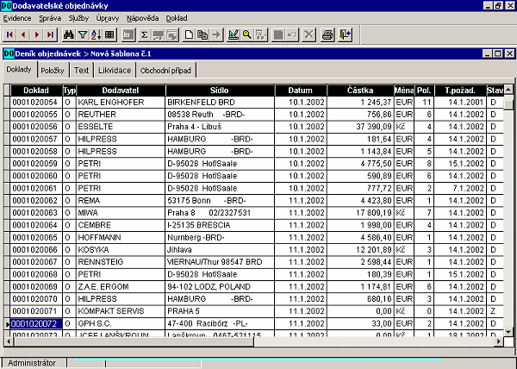
2.- Nákup
plán výroby, odbytu,
dodavatelské objednávky,
kvalitativní parametry.

Slide 20
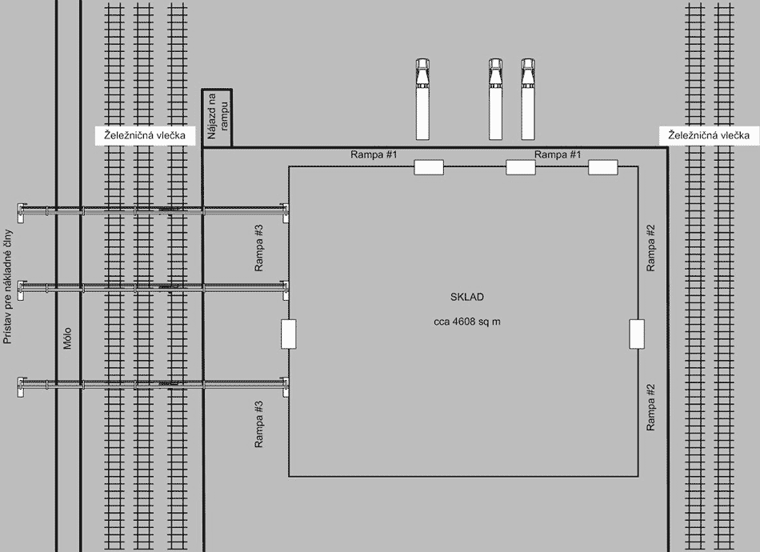
3.- Skladové hospodářství
mapa skladů, místa uložení, změny, provozuschopnost uličky,
příjem, zápis, oprava, storno, tisk identifikačních lístků a příjemky,
reklamace,
sběr a klasifikace požadavků na výdej,
řízení vychystávání, kompletace a expedice
Inventury
analýza ABC
sledování doby uložení, přehled o ležácích a odpisy,
přímé řízení manipulace a dopravy atd.

Slide 21
4. -Plánování potřeby materiálu
hlavní plánování
podklad pro operativní rozvrh prodeje, nákupu, výroby: kapacit, přípravu materiálu, nářadí a pomůcek,
kapacitní plánování a řízení rozpracované výroby
statistika stavů pracovišť.

Slide 22
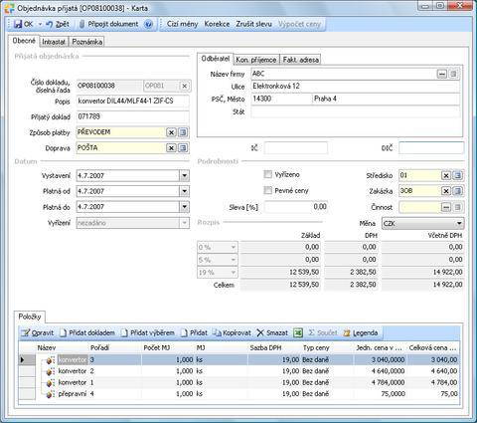
5. -Prodej
objednávky odběratelské,
Nabídky,
odběratelské fakturace.

Slide 23
6. Komunikace s navazujícími subsystémy
7. Správa informačního systému – servisní funkce
Navazující subsystémy:
Účetnictví,
TPV
Správa IS:
zálohování databáze na přenosná média,
přístupová práva pro jednotlivé uživatele,
administrace systémového software,
funkce spojené s uzavřením kalendářního roku.
Ukázky některých LIS můžete najit např. na https://www.logismarket.cz/software-rizeni/947645461-cf.html

Slide 24
E-logistics- elektronická logistika
Cíl- ulehčení, zrychlení a podporu manažerské funkce plánování, rozhodování, prognózování atd.
Dělí se na:
e-procurement,
e-manufacturing,
e-distribution,
e-shopping.

Slide 25
Virtuální logistika
Virtuální logistika je fiktivní logistika, která ale funguje, pokud trojúhelník zákazník – dodavatel – a reálná logistická firma jsou on-line elektronicky propojeni a dodavatel skutečně skladuje fyzické zboží, ze kterého i dodává.
Řada prodejců tak může používat jen jeden sklad.

Slide 26
Virtuální logistika
+: namísto řady předimenzovaných skladů a existuje jen jeden nebo málo skladů a technických prostředků, což znamená úsporu nákladů, výdajů, prostoru a menší zatížení životního prostředí.

Slide 27
Elektronické sledování logistických prostředků. Track and Trace
je systém, za pomoci kterého může finální zákazník sledovat, v jaké fázi se jeho objednané zboží nachází, zda je v procesu montáže či již na cestě k místu předání.
Toto sledování je možné z obou stran jak ze strany objednavatele tak i uživatele.
Systém je využíván i v silniční dopravě, avšak pouze společně s technologií GSM pro propojení mobilních technologií se satelitní navigací GPS.
Výhodou jsou nižší náklady a menší počet prázdných jízd

Slide 28
QR- Quick Response- „Rychlá reakce“
-každý článek sdílí informaci o prodeji, objednávkách a zásobách s ostatními články od výrobce až po maloobchod.
-Zrychluje se tok informací.
-Zboží lze dodávat levněji (úspora času), roste zisk, náklady se snižují.
-Technologie předpokládá zavedení automatické evidence (čárové kódy) a elektronickou výměnu dat.

Slide 29
ECR- efficient consumer response – „účinná spotřebitelská reakce“
Aplikace technologie QR.
Propojení logistického řetězce se snahou plnit potřeby a přání konečných zákazníků.
Vyžaduje automatickou identifikaci, elektronickou výměnu dat a elektronický převod peněz.

Slide 30
CI technologie
CAD (Computer Aided Design) – navrhování a konstrukce,
CAM (Computer Aided Manufacturing) – řízení výroby,
CAP (Computer Aided Planing) – plánování,
CAI (Computer Aided Information) – informace,
CAQ (Computer Aided Quality Kontrol) – automatická kontrola kvality,
CAT (Computer Aided Testing) – automatický měřící systém,
CAS (Computer Aided Service) – automatický systém obsluhy (údržby),
CIL (Computer Integrated Logistics) - partnerský systém obsluhy.

Slide 31
Automatická identifikace
Automatická identifikace je automatické zjišťování totožnosti pasivních nebo aktivních prvků podle jejich fyzických znaků, kódu nebo nosiče dat (etikety, štítku apod.) na principu optickém, radiofrekvenčním, magnetickém nebo hlasovém.
U pasivních prvků – probíhá automatická identifikace výrobků nebo dílů a z nich vytvořených manipulačních skupin.
U aktivních prvků probíhá automatická identifikace dopravních prostředků, předává se informace o jejich pohybu a tím o pohybu zboží. S výhodou se využívá např. vjezd do objektu, čerpání pohonných hmot.

Slide 32
Automatická identifikace
podle fyzických znaků:
  kamerou podle tvaru nebo barvy,
  váhou podle hmotnosti,
podle kódu:
  laserovým snímačem čárového kódu,
podle nosiče dat:
  snímač radiofrekvenčního signálu odraženého či vyslaného štítkem připevněným na kontejneru.
  Automatická identifikace má vysokou rychlost snímání a minimální chybovost (u čárových kódů 1 chyba na 3 miliony znaků).

Slide 33
Optický princip a identifikace pomocí čárových kódů
řízení procesů,
kontrolu stavů,
sběr informací,
transakční procesy.
Čárové kódy
RFID

Slide 34
Řízení kvality v logistice

Slide 35
Metody řízení kvality
APQP (Advanced Product Quality Planning)
Demingův cyklus (PDCA)
EFQM Excellence Model
Kaizen
Kroužky kvality (Quality Circles)
Lean
Poka-yoke
Six Sigma
TQM – Total Quality Management
Metoda 5S
Notes:
Metody řízení kvality jsou:
APQP (Advanced Product Quality Planning)
CAF
Demingův cyklus (PDCA)
DMAIC
EFQM Excellence Model
Kaizen
Kroužky kvality (Quality Circles)
Lean
Poka-yoke
Six Sigma
TQM – Total Quality Management
Metoda 5S
Analytické techniky použitelné v řízení kvality jsou:
DOE (Design of Experiments)
Ishikawův diagram - diagram příčin a následků
Kano model
Paretovo pravidlo
FMEA (Failure Mode and Effect Analysis) - analýza možných vad a jejich následků
FTA (Fault Tree Analysis) - analýza stromu poruchových stavů
QFD (Quality Function Deployment) - rozpracování požadavků zákazníka, dům kvality
G8D (Global Eight Disciplines)
MSA (Measurement System Analysis) Analýza systému měření
PPAP (Production Part Approval Process)
SPC (Statistical process Control)
Vývojový diagram
Histogram (Histogram)
Průběhový diagram (Run chart)
Řídící graf (Control chart)
Korelační diagram (Scatter diagram)
Regresní analýza (Regression Analysis)
WIBI (Would I Buy It?) - metoda “koupil bych to?”
Standardy a rámce v oblasti kvality:
ISO 9001 Systém managementu kvality Systém managementu kvality
ISO/TS 10004:2010 - Systém managementu kvality - Spokojenost zákazníků - Průvodce monitorováním a měřením
ISO 13485 - Zdravotnické prostředky - Systémy managementu jakosti – Požadavky pro účely předpisů
ISO/TS 16949 - nový mezinárodní standard systému managementu jakosti v automobilovém průmyslu
QS 9000
MSA (Measurement System Analysis) Analýza systému měření
VDA (VDA 1, VDA 2, VDA 3, VDA 4, VDA 5, VDA 6, VDA 7) - německá norma kvality v automobilovém průmyslu
VDA 6.1

Slide 36
Standardy a rámce v oblasti kvality:
ISO 9001 Systém managementu kvality Systém managementu kvality
ISO/TS 10004:2010 - Systém managementu kvality - Spokojenost zákazníků - Průvodce monitorováním a měřením
ISO 13485 - Zdravotnické prostředky - Systémy managementu jakosti – Požadavky pro účely předpisů
ISO/TS 16949 - nový mezinárodní standard systému managementu jakosti v automobilovém průmyslu
MSA (Measurement System Analysis) Analýza systému měření
VDA (VDA 1, VDA 2, VDA 3, VDA 4, VDA 5, VDA 6, VDA 7) - německá norma kvality v automobilovém průmyslu

Slide 37
Pojmy a terminologie
Certifikace,
Unifikace,
Standardizace.

Slide 38
Řízení kvality v logistice
Certifikace vyžadují firmy, které jsou již samy certifikovány.
Z logistického hlediska je to potvrzení tendence přesunu od slaďování parametrů prvků logistických systémů k propojování procesů.

Slide 39
Řízení kvality v logistice
jaká je sortimentní nabídka dodavatele,
za jaké ceny nabízí, jaký je cenový vývoj,
jaké jsou jeho výkony,
jakými výrobními, popř. skladovými kapacitami disponuje,
jaký je jím používaný informační a komunikační systém,
kdo jsou jeho zákazníci a jaké o něm podávají reference,
jak se vyvíjí jeho prodej, tržby a zisk, atd.

Slide 40
Česká logistická asociace
založena v roce 1993.
V roce 2001 se stala řádným členem Evropské logistické asociace (ELA)
v roce 2004 členem ECBL, a tím i národním certifikační orgánem manažerů – specialistů v oblasti logistiky.
Asociace udržuje a rozvíjí široké zahraniční kontakty a nabízí pomoc zahraničním subjektům při vstupu na náš trh.

Slide 41
Národní certifikační rada
Na národních úrovních je certifikace řízena národními certifikačními centry, která jsou metodicky řízena a zpětně prověřována z ECBL.
Česká logistická asociace jako člen ELA získala v roce 2005 oprávnění k certifikaci v podmínkách České republiky a přebrala roli národního certifikačního centra.

Slide 42
Cíl certifikace ECBL
je umožnit pracovníkům z logistické praxe získat po splnění kvalifikačních a odborných požadavků evropský certifikát.
Certifikát vypovídá o tom, že držitel zná, používá a v praxi aplikuje metody logistického řízení, které odpovídají evropským standardům a jeho kvalifikace je tedy na evropské úrovni.

Slide 43
Úrovně certifikace
V České republice je možné (v souladu se standardy ECBL) získat certifikaci v kategorii junior a senior, které se liší požadavky na kvalifikaci uchazeče a úroveň jeho teoretických i praktických znalostí.

Slide 44
Kategorie junior
určena pro manažery na základním stupni řízení.
➢Typickými pozicemi uchazečů jsou vedoucí výrobních úseků, mistři, dispečeři a plánovači.

Slide 45
Kategorie senior
určena pro manažery na středním stupni řízení odpovědné za plánování a řízení logistických řetězců nebo jejich částí, případně pro odborné pracovníky připravující se na vyšší řídicí pozice v oblasti logistiky.
Typickými pozicemi uchazečů o certifikát v této kategorii jsou vedoucí oddělení a vedoucí logistických provozů

Slide 46
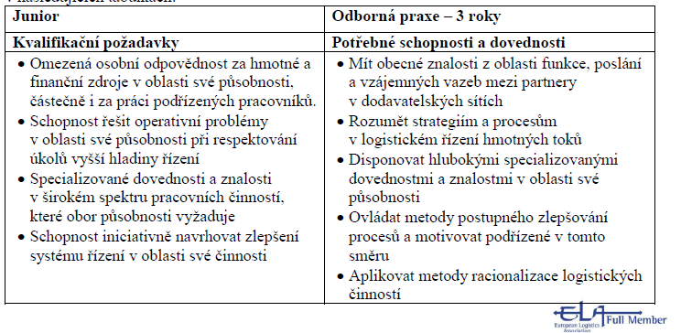
Kvalifikační požadavky junior

Slide 47
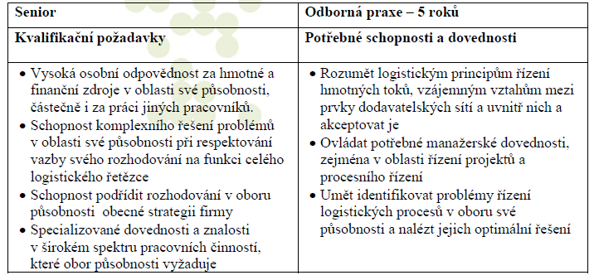
Kvalifikační požadavky senior

Slide 48
Logistický audit
standardizovaný vyhodnocovací a projektový proces, který je zaměřen na logistické funkce podnikového systému řízení.
Svým rozsahem odpovídá centrálnímu pojetí logistiky zahrnujícímu aspekty řízení materiálového toku v celém jeho průběhu od dodavatelů k zákazníkům.
Nositelem tohoto řízení jsou primární podnikové funkce: nákup – výroba – prodej.

Slide 49
Logistický audit
Cílem logistického auditu je stanovení požadované úrovně služeb a porovnání výkonnosti podnikové logistiky se strategickými cíli, požadavky zákazníků a návaznosti na dlouhý proces rozvoje společnosti.
Stanovení základních měřítek a ukazatelů lze členit na:
Interní
Externí

Slide 50
Logistický audit
-identifikace silných a slabých stránek,
-pojmenování nedostatků a hrozeb.
Podle jednotlivých činností a procesů jsou kladeny otázky a podle odpovědí pak hodnocena organizace.

Slide 51
Logistický audit
V nákupu: např. jak jsou realizovány procesy nákupu?
Ve skladování surovin: např. vyhovuje manipulační technika ve skladu surovin?
Ve skladu hotové výroby: např. jak jsou řízeny zásoby hotové výroby?

